Slide 1
计算机网络

Slide 2
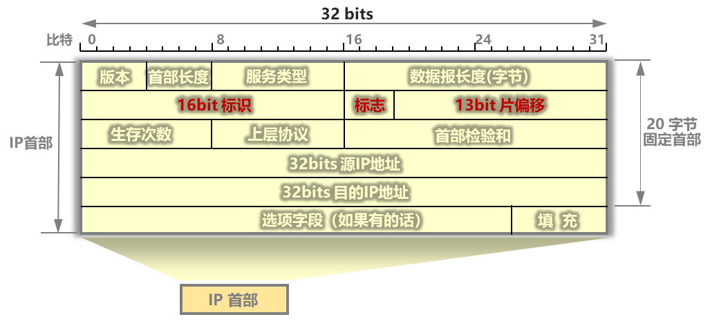
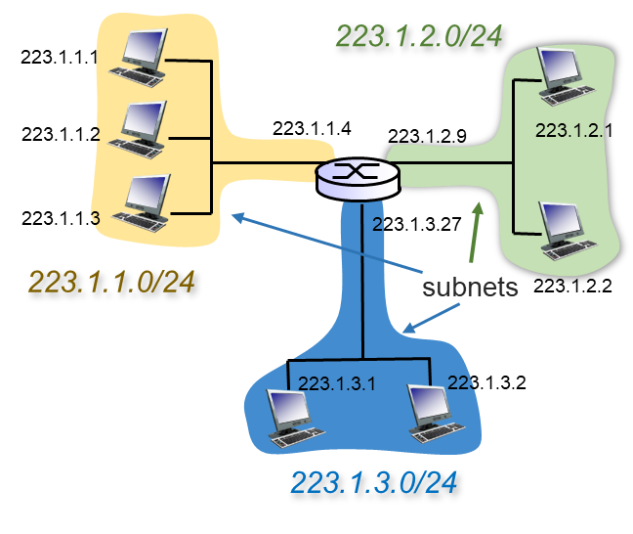
知识回顾
IP 数据报封装
IP 数据报分片
  ID
  Flag
  offset
IPv4网络编址
  CIDR
page2

Slide 3
4.3 IP: 网际协议
4.3.3 IPv4网络编址
老方法：IP地址分为四类，根据规模划分子网
  A：0.0.0.0-127.0.0.0，126个网络× 16777214个地址
  B：128.0.0.0-191.254.0.0，16256个网络×65534个地址
  C：192.0.0.0-223.254.254.0，2064512个网络×254个地址
  D：224-254，用于组播和调查等特殊用途
新方法：
  CIDR：Classless InterDomain Routing，无类别域间路由选择
  子网标识部分的长度任意选择(不对子网分类)
  地址格式：a.b.c.d / x ；x 是子网标识的长度(子网掩码)
Subnet part
Host part
11001000 00010111 00010000 00000000
200.23.16.0/23
11111111 11111111 11111110 00000000
mask: 255.255.254.0
page3

Slide 4

4.3 IP: 网际协议
4.3.3 IPv4网络编址
问题1：组织机构怎么获得IP地址块(子网)？
  从ISP的地址空间中来获得一个地址块
  例子：均分8块
ISP's block 11001000 00010111 00010000 00000000 200.23.16.0/20
Organization 0 11001000 00010111 0001000 0 00000000 200.23.16.0/23
Organization 1 11001000 00010111 0001001 0 00000000 200.23.18.0/23
Organization 2 11001000 00010111 0001010 0 00000000 200.23.20.0/23
...... ...... ... ......
Organization 7 11001000 00010111 0001111 0 00000000 200.23.30.0/23
问题：每个组织的地址空间是多大？
page4

Slide 5

例题：
设虎溪校区地址段202.23.48.0/20，
包括学院7个(编号为①-⑦)，每个学院最多有主机设备500台，
还有直属机关部门8个(编号为1-8)每个机关部门最多有主机设备60台。
按分层结构为各部门和学院规划子网IP地址段(学院和部门的IP地址段按升序排列)。
请为所有学院与部门分配IP地址段。
IP地址段以CIDR记法表示a.b.c.d/x，如202.23.48.0/20。
page5

Slide 6
例题：
设虎溪校区地址段202.23.48.0/20，
包括学院7个(编号为①-⑦)，每个学院最多有主机设备500台，
还有直属机关部门8个(编号为1-8)每个机关部门最多有主机设备60台。
按分层结构为各部门和学院规划子网IP地址段(学院和部门的IP地址段按升序排列)。
请为所有学院与部门分配IP地址段。
IP地址段以CIDR记法表示a.b.c.d/x，如202.23.48.0/20。
202.23.48.0/20 | 202 | 23 | 0011 0000 | 00000000
202.23. ? .0/? | 202 | 23 | 0011 0000 | 00000000
202.23. ? .0/? | 202 | 23 | 0011 0010 | 00000000
202.23. ? .0/? | 202 | 23 | 0011 0100 | 00000000
202.23. ? .0/? | 202 | 23 | 0011 ……0 | 00000000
page6

Slide 7
例题：
设虎溪校区地址段202.23.48.0/20，
包括学院7个(编号为①-⑦)，每个学院最多有主机设备500台，
还有直属机关部门8个(编号为1-8)每个机关部门最多有主机设备60台。
按分层结构为各部门和学院规划子网IP地址段(学院和部门的IP地址段按升序排列)。
请为所有学院与部门分配IP地址段。
IP地址段以CIDR记法表示a.b.c.d/x，如202.23.48.0/20。
202.23.48.0/20 | 202 | 23 | 0011 0000 | 00000000
202.23. 48 .0/23 | 202 | 23 | 0011 0000 | 00000000
202.23. 48 .0/23 | 202 | 23 | 0011 0000 | 00000000
202.23. ？.？/？ | 202 | 23 | 0011 0000 | 00000000
202.23. ？.？/？ | 202 | 23 | 0011 0000 | 01000000
page7

Slide 8
4.3 IP: 网际协议
4.3.3 IPv4网络编址
问题1：组织机构怎么获得IP地址块(子网)？
分层编址的优点：路由聚集
Organization 0
200.23.16.0/23
Organization 1
200.23.18.0/23
“Send me anything
with addresses
beginning
200.23.16.0/20”
Organization 2
200.23.20.0/23
.
Fly-By-Night-ISP
.
.
.
.
Internet
Organization 7
.
200.23.30.0/23
ISPs-R-Us
“Send me anything
with addresses
beginning
199.31.0.0/16”
page8

Slide 9
4.3 IP: 网际协议
4.3.3 IPv4网络编址
问题1：组织机构怎么获得IP地址块(子网)？
分层编址的优点：路由聚集
Organization 0
200.23.16.0/23
Organization 1
200.23.18.0/23
“Send me anything
with addresses
beginning
200.23.16.0/20”
Organization 2
200.23.20.0/23
.
Fly-By-Night-ISP
.
.
.
.
Internet
Organization 7
.
200.23.30.0/23
ISPs-R-Us
“Send me anything
with addresses
beginning 199.31.0.0/16” or
200.23.18.0/23
page9

Slide 10

4.3 IP: 网际协议
4.3.3 IPv4网络编址
问题1：组织机构怎么获得IP地址块(子网)？
问题2：ISP从哪里获得地址块？
  ICANN: Internet Corporation for Assigned Names and Numbers http://www.icann.org/ (因特网名字和编号分配机构)
    分配IP地址
    管理DNS
    注册域名
    解决争端
    ……
page10

Slide 11
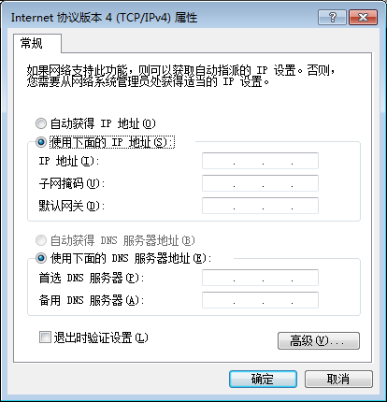
4.3 IP: 网际协议
4.3.3 IPv4网络编址
问题3：主机怎么获得IP地址？
  方式1：手工配置
    Windows：control-panel->
    network->
    configuration->
    tcp/ip->
    properties
    Unix：/etc/rc.config
page11

Slide 12
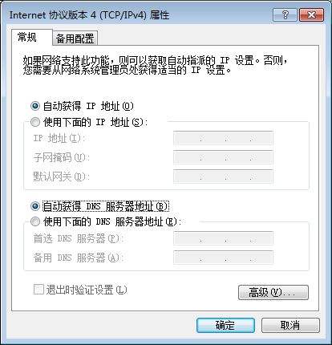
4.3 IP: 网际协议
4.3.3 IPv4网络编址
问题3：主机怎么获得IP地址？
  方式2：动态配置
    DHCP： Dynamic Host
    Configuration Protocol
    “plug-and-play”
page12

Slide 13
4.3 IP: 网际协议
4.3.3 IPv4网络编址
DHCP: 动态主机配置协议
  RFC 2131
  目标: 允许入网计算机自动地从网络中获得并动态配置IP地址
    主机地址会变化
    地址可以更好地重用
    适用于间歇式加入网络的主机(如移动式终端)
  DHCP一览:
    入网主机广播 “DHCP discover” 报文 [optional]
    DHCP 服务器给主机反馈 “DHCP offer” 报文 [optional]
    主机通过 “DHCP request”报文请求IP地址
    DHCP服务器通过: “DHCP ack”报文向主机返回IP地址
page13

Slide 14
4.3 IP: 网际协议
4.3.3 IPv4网络编址
DHCP: 动态主机配置协议
  协议工作的场景：Client-Server模式
A
223.1.1.1
DHCP
223.1.2.1
server
223.1.1.2
223.1.1.4
223.1.2.9
B
223.1.2.2
E
arriving DHCP client needs address in this
network
223.1.1.3
223.1.3.27
223.1.3.1
223.1.3.2
page14

Slide 15
4.3 IP: 网际协议
4.3.3 IPv4网络编址
DHCP: 动态主机配置协议
  工作流程
DHCP server: 223.1.2.5
DHCP discover
Arriving client
src : 0.0.0.0, 68
dest.: 255.255.255.255,67
yiaddr: 0.0.0.0
transaction ID: 654
DHCP offer
src: 223.1.2.5, 67
dest: 255.255.255.255, 68
yiaddrr: 223.1.2.4
transaction ID: 654
Lifetime: 3600 secs
DHCP request
src: 0.0.0.0, 68
dest:: 255.255.255.255, 67
yiaddrr: 223.1.2.4
transaction ID: 655
Lifetime: 3600 secs
time
DHCP ACK
src: 223.1.2.5, 67
dest: 255.255.255.255, 68
yiaddrr: 223.1.2.4
transaction ID: 655
Lifetime: 3600 secs
255.255.255.255是广播地址
page15

Slide 16
4.3 IP: 网际协议
4.3.3 IPv4网络编址
DHCP: 动态主机配置协议
  DHCP协议不仅仅配置IP地址，还有其他重要的联网参数：
    网关地址(邻接路由器网络接口的IP地址)
    DNS服务器
    子网掩码
page16

Slide 17


4.3 IP: 网际协议
4.3.3 IPv4网络编址
DHCP: 动态主机配置协议
  DHCP工作的协议栈
    工作在应用层
      port：67、68
    传输层：UDP
DHCP
DHCP
UDP
IP
Eth
Phy
DHCP
DHCP
DHCP
DHCP
DHCP
DHCP
UDP
IP
Eth
Phy
168.1.1.1
DHCP
DHCP
DHCP
DHCP
router with DHCP
server built into
router
page17

Slide 18
4.3 IP: 网际协议

Slide 19

4.3 IP: 网际协议
4.3.1 IP数据报格式
4.3.2 IP数据报分片
4.3.3 IPv4网络编址
4.3.4 网络地址转换
4.3.5 控制报文协议
4.3.6 IPV6简要介绍
page19

Slide 20

4.3 IP: 网际协议
4.3.4 网络地址转换：NAT
rest of
Internet
local network
(e.g., home network)
10.0.0/24
10.0.0.1
10.0.0.4
10.0.0.2
138.76.29.7
NAT Router
10.0.0.3
all datagrams leaving local
network have same single source NAT IP address: 138.76.29.7,different source port numbers
datagrams with source or
destination in this network
have 10.0.0/24 address for
source, destination (as usual)
page20

Slide 21

4.3 IP: 网际协议
4.3.4 网络地址转换：NAT
rest of
Internet
10.0.0.1
10.0.0.2
138.76.29.7
NAT Router
10.0.0.3
page21

Slide 22
4.3 IP: 网际协议
4.3.4 网络地址转换：NAT
  NAT的动机
    多个用户可以使用一个公网IP接入互联网
    不需要再从ISP获得地址段
    内部设备的地址更改不需要告知外部网络
    更换ISP后，内网的地址不需要变更
    内网的结构被屏蔽(出于安全的考虑)
    ……
page22

Slide 23
4.3 IP: 网际协议
4.3.4 网络地址转换：NAT
  NAT的实现
    端口/地址映射
10.0.0.1
10.0.0.4
10.0.0.2
138.76.29.7
10.0.0.3
page23

Slide 24
4.3 IP: 网际协议
4.3.4 网络地址转换：NAT
  NAT的实现
NAT 端口/地址映射表
广域网地址 局域网地址
1: host 10.0.0.1
sends datagram to
128.119.40.186, 80
2: NAT router
changes datagram
source addr from
10.0.0.1, 3345 to
138.76.29.7, 5001,
updates table
138.76.29.7, 5001 10.0.0.1, 3345
…… ……
S: 10.0.0.1, 3345
D: 128.119.40.186, 80
10.0.0.1
2
S: 138.76.29.7, 5001
D: 128.119.40.186, 80
10.0.0.4
1
10.0.0.2
138.76.29.7
S: 128.119.40.186, 80
D: 10.0.0.1, 3345
4
S: 128.119.40.186, 80
D: 138.76.29.7, 5001
3
10.0.0.3
4: NAT router
changes datagram
dest addr from
138.76.29.7, 5001 to 10.0.0.1, 3345
3: reply arrives
dest. address:
138.76.29.7, 5001
page24

Slide 25
4.3 IP: 网际协议
4.3.4 网络地址转换：NAT
  NAT的争议
    优势：有效解决IPv4地址空间的问题
    问题：IETF对NAT提出了质疑
      路由器应该仅仅工作在网络层
        但是NAT Router触及了运输层(端口)！
      端口号原本是用作进程编址的
      NAT违反了端到端原则
        主机之间应该直接对话
        节点不应介入修改IP地址和端口号
      IPv4的地址空间应该过度到IPv6来解决
  Anyway，NAT已经成为因特网的重要组件
page25

Slide 26
4.3 IP: 网际协议
NAT内网地址段：根据规模有三种类别
大型企业/单位
10.0.0.0/8
中型企业/单位
172.16.0.0/12
2²⁴
2²⁰
NAT router
NAT router
2¹⁶
Internet
192.168.0.0/16
NAT router
小型企业/单位/家庭

Slide 27

4.3 IP: 网际协议
4.3.4 网络地址转换：NAT
  NAT的穿越
    问题：外网的客户端怎么主动连接NAT内网的服务器？
10.0.0.1
client
?
10.0.0.4
138.76.29.7
NAT
router
page27

Slide 28
4.3 IP: 网际协议
4.3.4 网络地址转换：NAT
  NAT的穿越
    问题：外网的客户端怎么主动连接NAT内网的服务器？
方案1：在NAT Router上静态配置映射
例如：
  ip138.76.29.7 + port 80
  map to
  内网：ip10.0.0.1 + port 80
  ip138.76.29.7 + port 8080
  map to
  内网：ip10.0.0.2 + port 80
10.0.0.1
client
?
10.0.0.4
138.76.29.7
NAT
router
10.0.0.2
page28

Slide 29
4.3 IP: 网际协议
4.3.4 网络地址转换：NAT
  NAT的穿越
    问题：外网的客户端怎么主动连接NAT内网的服务器？
方案2：使用UPnP协议
  Universal Plug and Play (UPnP)
  通用即插即用协议
10.0.0.1
UPnP
NAT
router
page29

Slide 30




4.3 IP: 网际协议
4.3.4 网络地址转换：NAT
  NAT的穿越
    问题：外网的客户端怎么主动连接NAT内网的服务器？
方案3：中继穿越
2. connection to
relay initiated
by client
1. connection to
relay initiated
by NATed host
10.0.0.1
client
3. relaying
established
138.76.29.7
NAT
router
page30

Slide 31
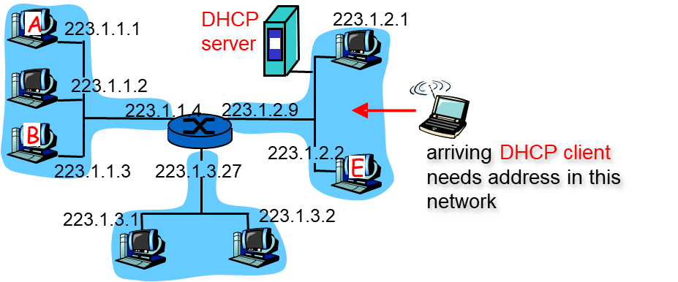
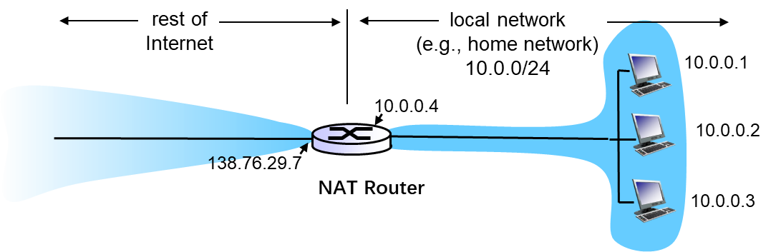
思考
解决IPv4地址空间不足的方式
  子网划分：ABCD分类地址→CIDR (a.b.c.d / x )
  地址配置：静态地址→动态配置 (DHCP)
  内网地址：网络地址转换 (NAT)

Slide 32
4.3 IP: 网际协议
4.3.1 IP数据报格式
4.3.2 IP数据报分片
4.3.3 IPv4网络编址
4.3.4 网络地址转换
4.3.5 控制报文协议
4.3.6 IPV6简要介绍
page32

Slide 33
4.3 IP: 网际协议
4.3.5 ICMP:因特网控制报文协议
  ICMP: RFC 792
  用途：主机/路由器之间沟通网络层的信息
    错误报告
    回声响应(echo request/reply)
  协议层次:
    被看做是IP的一部分
    ICMP报文由IP协议封装
32 bits
比特 0 8 16 24 31
版本
首部长度
服务类型
数据报长度(字节)
16bit 标识
标志
13bit 片偏移
IP首部
生存次数
上层协议
首部检验和
32bits 源IP地址
32bits 目的IP地址
上层协议
  字段长度：8 bits
  IP数据报到达终点后才会使用
  告诉接收方顶层使用什么协议
  {06}_{dec}: TCP {17}_{dec}: UDP
  {01}_{dec}: ICMP {02}_{dec}: IGMP
选项字段（如果有的话）
填 充
IP 首部
ICMP报文
page33

Slide 34
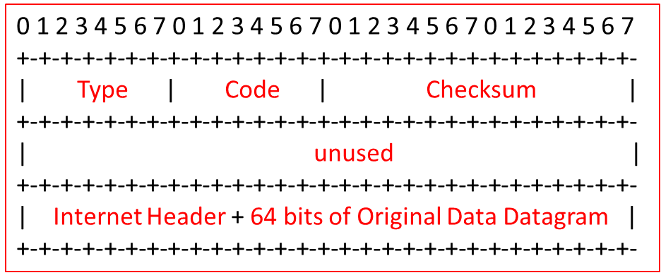
4.3 IP: 网际协议
4.3.5 ICMP: 因特网控制报文协议
  ICMP报文格式
    类型+编码：
      各1字节
      用途：标识ICMP数据报的类型、用途
    初始IP首部：20字节
    初始数据内容：8字节
page34

Slide 35
4.3 IP: 网际协议
4.3.5 ICMP: 因特网控制报文协议
  ICMP报文类型
Type Code description
0 0 回显应答(ping)
3 0 目标网络不可达
3 1 目标主机不可达
3 2 目标协议不可达
3 3 目标端口不可达
3 6 目标网络未知
3 7 目标主机未知
4 0 源抑制 (拥塞控制)
8 0 回显请求(ping)
9 0 路由器通告
10 0 路由器发现
11 0 TTL 过期
12 0 IP首部损坏
page35

Slide 36

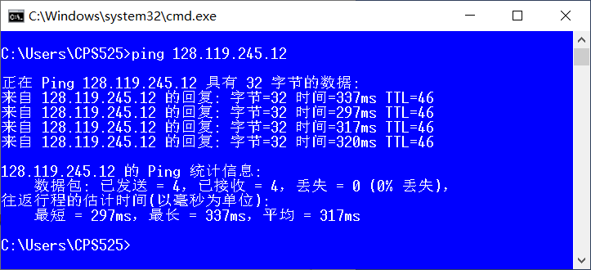
4.3 IP: 网际协议
4.3.5 ICMP: 因特网控制报文协议
  ICMP应用：Ping
ICMP Type=8 Code=0
ICMP Type=0 Code=0
主机可达
page36

Slide 37
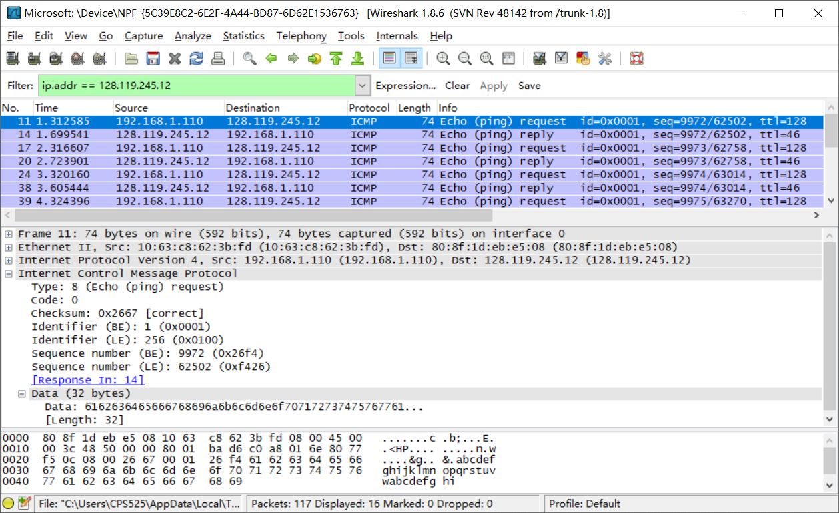
4.3 IP: 网际协议
4.3.5 ICMP: 因特网控制报文协议
  ICMP应用：Ping
    request
page37

Slide 38
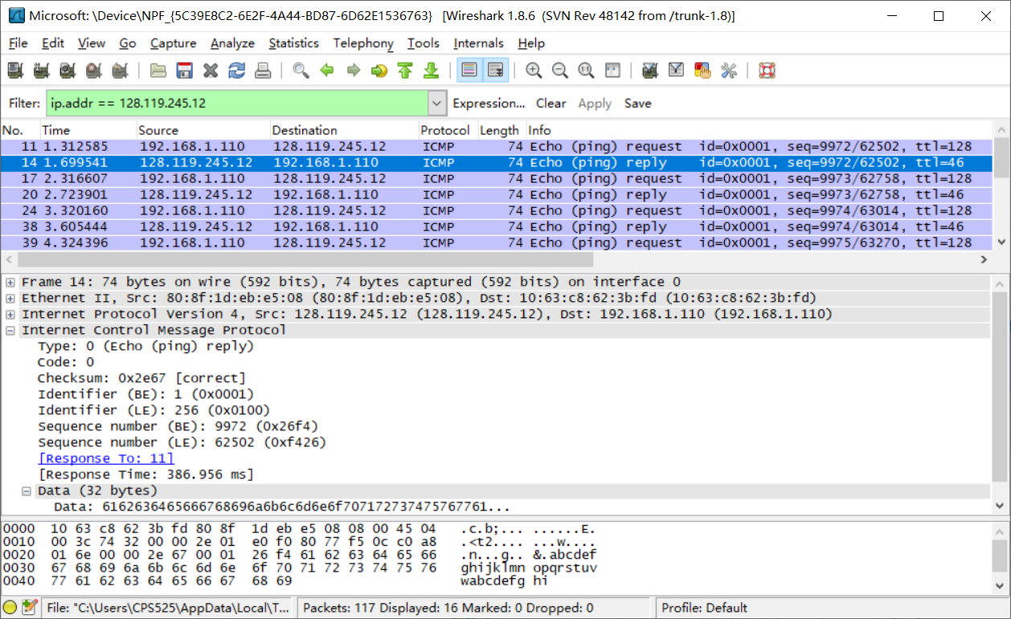
4.3 IP: 网际协议
4.3.5 ICMP: 因特网控制报文协议
  ICMP应用：Ping
    reply
page38

Slide 39

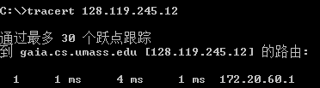

4.3 IP: 网际协议
4.3.5 ICMP: 因特网控制报文协议
  ICMP应用：TraceRoute
TTL过期
ICMP Message
Type==11 code==0
Router name
Router IP
UDP Datagram
Dest.port == 80
UDP Datagram
Dest.port == 80
IP Header
TTL == 1
IP Header
TTL == 0
探测到Router 1
和RTT 1
探测3次
page39

Slide 40
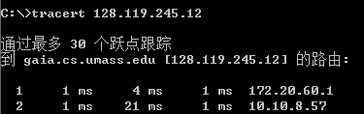
4.3 IP: 网际协议
4.3.5 ICMP: 因特网控制报文协议
  ICMP应用：TraceRoute
TTL过期
ICMP Message
Type==11 code==0
Router name
Router IP
UDP Datagram
Dest.port == 80
UDP Datagram
Dest.port == 80
IP Header
TTL == 2
IP Header
TTL == 0
探测到Router 2
和RTT 2
探测3次
page40

Slide 41

4.3 IP: 网际协议
4.3.5 ICMP: 因特网控制报文协议
  ICMP应用：TraceRoute
目标端口不可达
ICMP Message
Type==3 code==3
Router name
Router IP
UDP Datagram
Dest.port == 80
UDP Datagram
Dest.port == 80
IP Header
TTL == X
IP Header
TTL == 1
探测到
目标主机
和RTT
探测3次
page41

Slide 42
4.3 IP: 网际协议
4.3.5 ICMP: 因特网控制报文协议
  ICMP应用：Tracert （Windows/MS_Dos）
ICMP type=8 code=0
IP Header
TTL++
ICMP Type=0 code=0
探测到
目标主机
和RTT
IP Header
TTL == 1
探测3次
page42

Slide 43
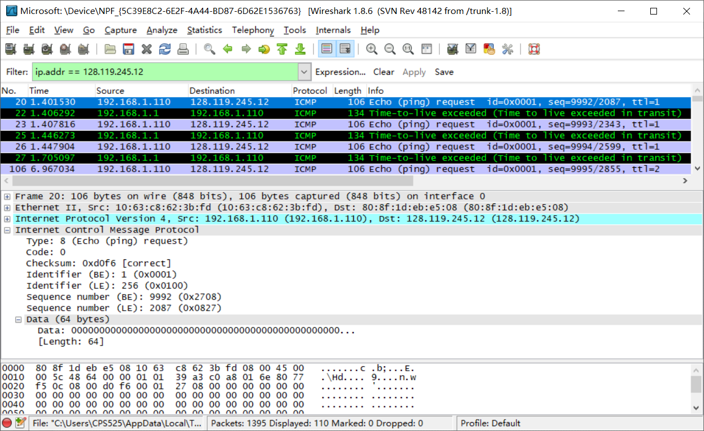
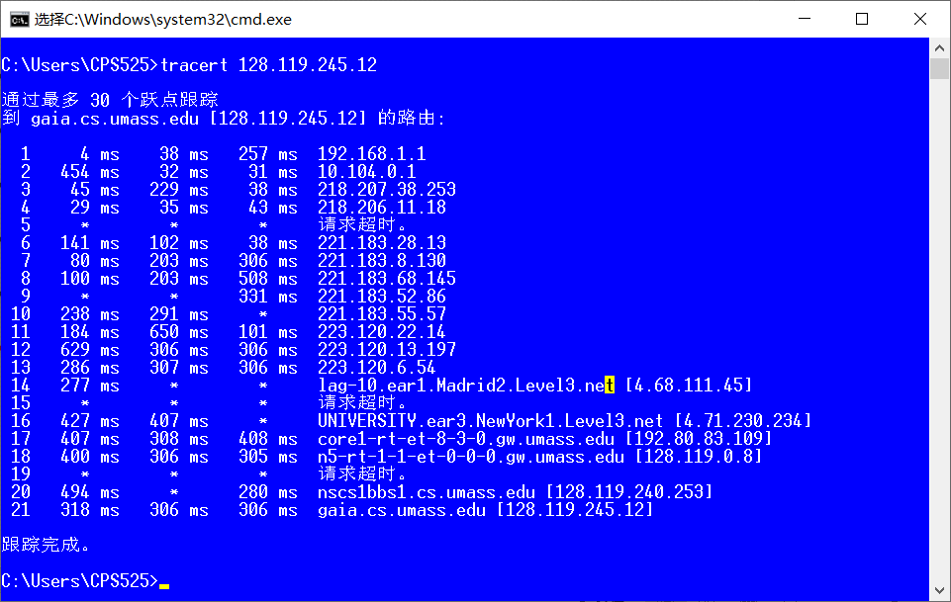
4.3 IP: 网际协议
4.3.5 ICMP: 因特网控制报文协议
  ICMP应用：Tracert
page43

Slide 44
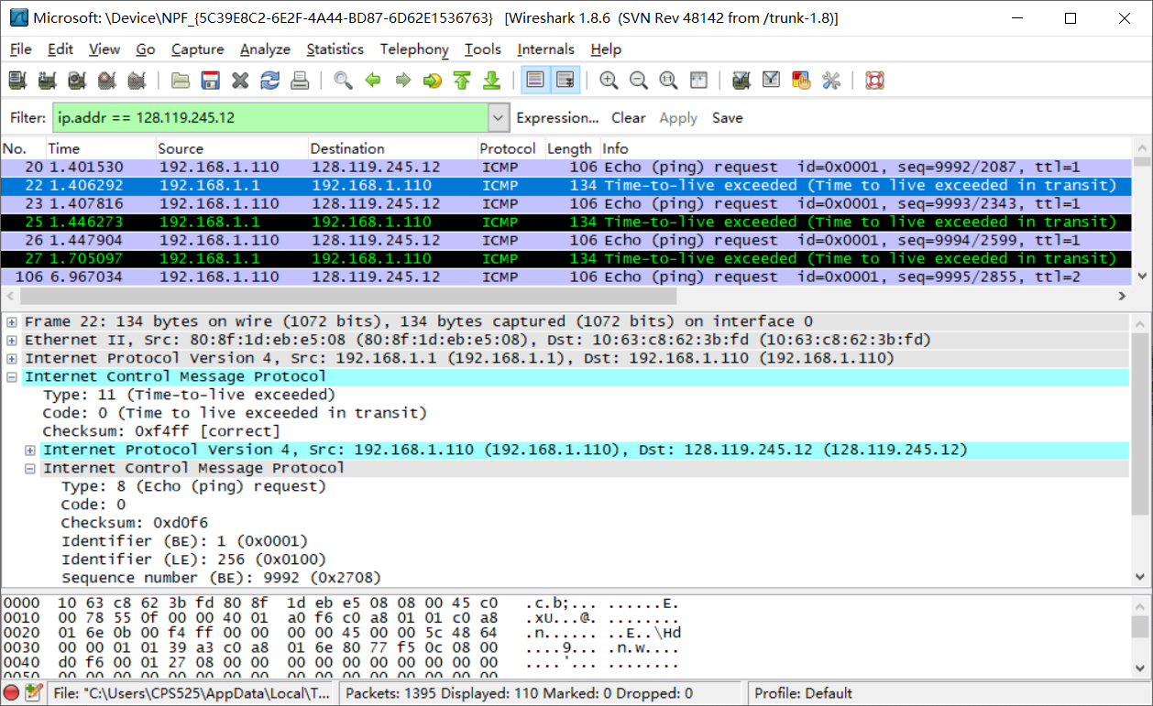
4.3 IP: 网际协议
4.3.5 ICMP: 因特网控制报文协议
  ICMP应用：Tracert
page44

Slide 45
4.3 IP: 网际协议
4.3.1 IP数据报格式
4.3.2 IP数据报分片
4.3.3 IPv4网络编址
4.3.4 网络地址转换
4.3.5 控制报文协议
4.3.6 IPV6简要介绍
page45

Slide 46
4.3 IP: 网际协议
4.4.6 IPv6简介
  IPv6 的动机
    初始动机：32-bits的IPv4地址空间很快就会耗尽
    其他动机：
      首部字段：提高处理和转发速度
      提高服务质量
  IPv6 数据报格式
    首部：40 bytes的固定长度
    分片：在该版本中不允许分片
    RFC 2460
page46

Slide 47
4.3 IP: 网际协议
4.4.6 IPv6简介
  IPv6 数据报格式
    版本：6
    流量类型：同IPv4的服务类型
    流标签：标识一条数据报的流
    有效载荷长度：数据的长度
    下一个首部：相当于IPv4的上层协议
    跳限制：相当于IPv4的TTL
    源地址和目的地址：各128位(RFC 4291)
    数据：IPv6数据报的有效载荷部分
  其他方面：
    取消分片/重装：在发送端分片，网络不进行分片和组装
    取消首部Checksum：中间路由器不再进行检验，提高效率
    取消选项字段：通过“下一个首部”来扩展
版本
类型
流标签
有效载荷长度
下一个首部
跳限制
源地址(128 bits)
目的地址(128 bits)
载荷数据
32 bits
page47

Slide 48
4.3 IP: 网际协议
4.4.6 IPv6简介
  从IPv4到IPv6的迁移
不能一下子将所有的路由器全部升级到IPv6
  no “flag days”
问题：IPv4 和 IPv6 路由器混杂起来怎么工作?
隧道技术:
  IPv6 的数据报，封装成IPv4数据报
  以便在IPv4的路由器上面进行处理
IPv4 header fields
IPv6 header fields
IPv4 payload
IPv4 source, dest addr
IPv6 source dest addr
UDP/TCP payload
IPv6 datagram
IPv4 datagram
page48

Slide 49
4.3 IP: 网际协议
4.4.6 IPv6简介
  从IPv4到IPv6的迁移：
隧道技术:
A
B
IPv4 tunnel
connecting IPv6 routers
E
F
logical view:
IPv6
IPv6
IPv6
IPv6
A
B
C
D
E
F
physical view:
IPv6
IPv6
IPv4
IPv4
IPv6
IPv6
page49

Slide 50
4.3 IP: 网际协议
4.4.6 IPv6简介
  从IPv4到IPv6的迁移：
隧道技术:
A
B
IPv4 tunnel
connecting IPv6 routers
E
F
logical view:
IPv6
IPv6
IPv6
IPv6
A
B
C
D
E
F
physical view:
IPv6
IPv6
IPv4
IPv4
IPv6
IPv6
flow: X
src: A
dest: F
data
src:B
dest: E
src:B
dest: E
flow: X
src: A
dest: F
data
Flow: X
Src: A
Dest: F
data
Flow: X
Src: A
Dest: F
data
A-to-B:
IPv6
B-to-C:
IPv6 inside
IPv4
B-to-C:
IPv6 inside
IPv4
E-to-F:
IPv6
page50

Slide 51
4.3 IP: 网际协议
4.4.6 IPv6简介
  什么时候才能全面采用？
    Google: 8% 的客户端使用IPv6访问服务
    NIST: US政府有1/3的域支持IPv6
  IPv6 还需很长的时间才能全面部署和使用
      20 years and counting!
      think of application-level changes in last 20 years: WWW, Facebook, streaming media, Skype, …
      Why?
page51

Slide 52
4.4 通用转发和SDN(自学)

Slide 53
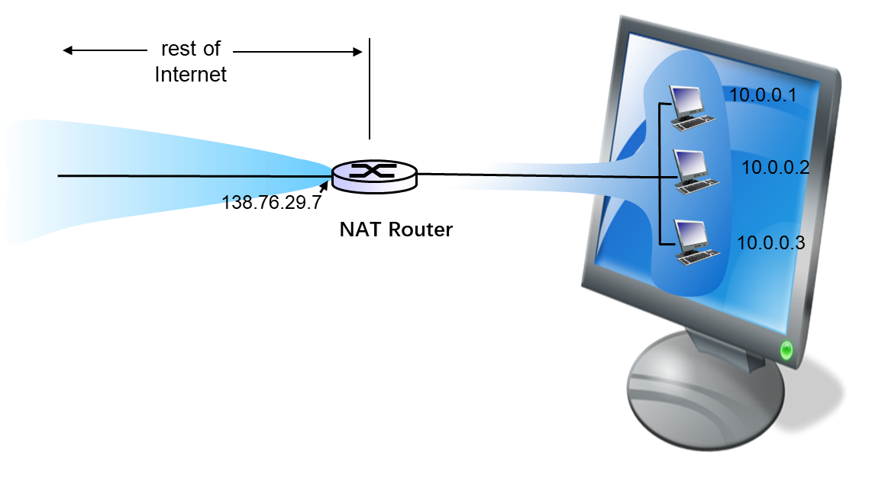
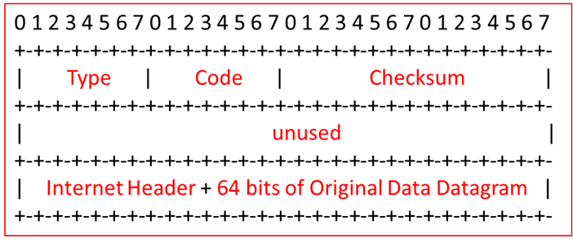
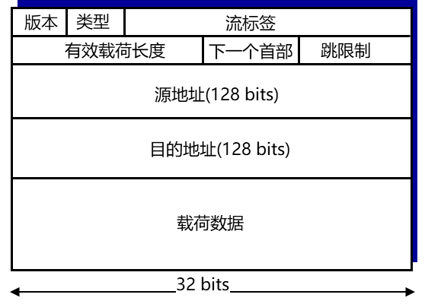
本讲总结
IPv4: NAT
ICMP
IPv6
page53

Slide 54

Q & A

